Slide 1
GHS
Global Harmonisiertes System
Sicherheitskurzgespräche (SKG 002)

Slide 2
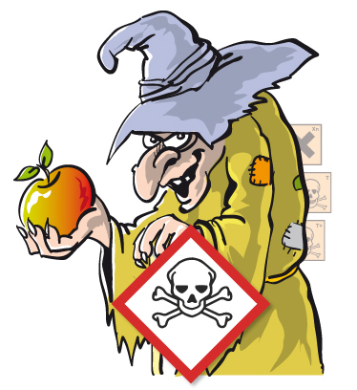
Gefahrenpiktogramm „Totenkopf“
Lektion 1
Lebensgefährliche Stoffe
Giftige Stoffe

Slide 3
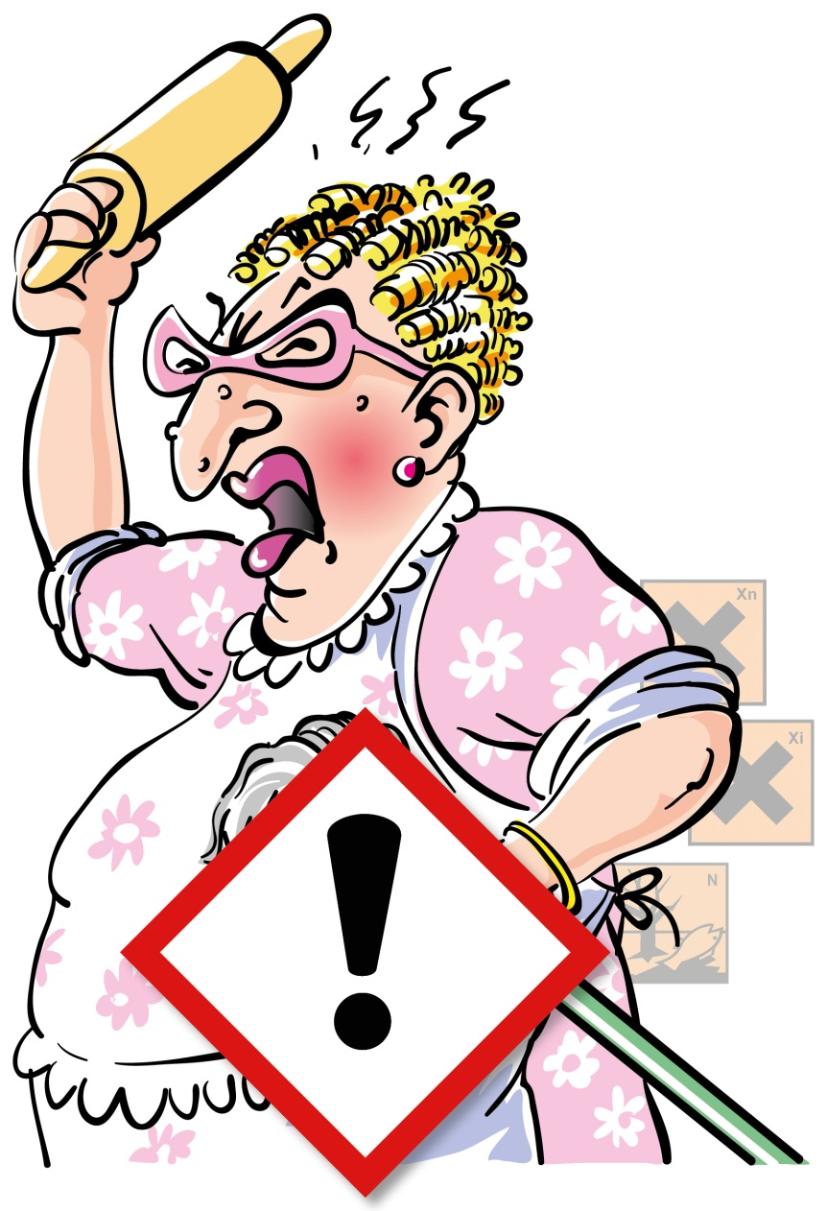
Lektion 2
Gefahrenpiktogramm „Ausrufezeichen“
Gesundheitsschädliche Stoffe
Reizende Stoffe
Stoffe, die allergische Hautreaktionen verursachen können
Stoffe, die Schläfrigkeit und Benommenheit verursachen können
Stoffe, die die Ozonschicht schädigen

Slide 4
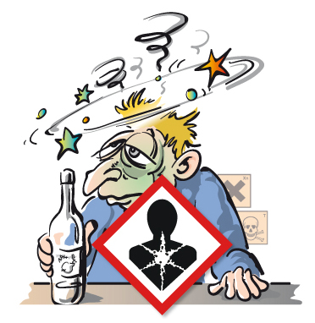
Lektion 3
Gefahrenpiktogramm „Gesundheitsgefahr“
Stoffe, die
Organe schädigen oder Organe schädigen können
bei Einatmen Allergien verursachen können
bei Verschlucken und Eindringen in die Atemwege tödlich wirken können
Krebs erzeugen können
genetische Defekte verursachen können
die Fruchtbarkeit beeinträchtigen können
das Kind im Mutterleib schädigen können

Slide 5
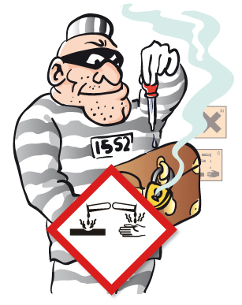
Lektion 4
Gefahrenpiktogramm „Ätzwirkung“
Hautätzende Stoffe
Stoffe, die schwere Augenschäden verursachen
Metallkorrosive Stoffe

Slide 6
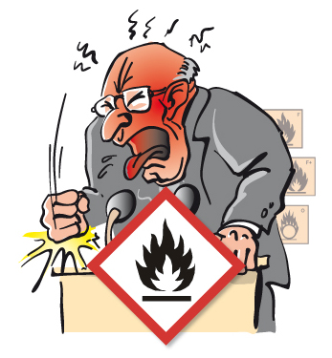
Lektion 5
Gefahrenpiktogramm „Flamme “
Entzündbare Stoffe
Organische Peroxide
Pyrophore, selbstzersetzliche und selbsterhitzungsfähige Stoffe
Stoffe, die in Berührung mit Wasser entzündbare Gase entwickeln

Slide 7
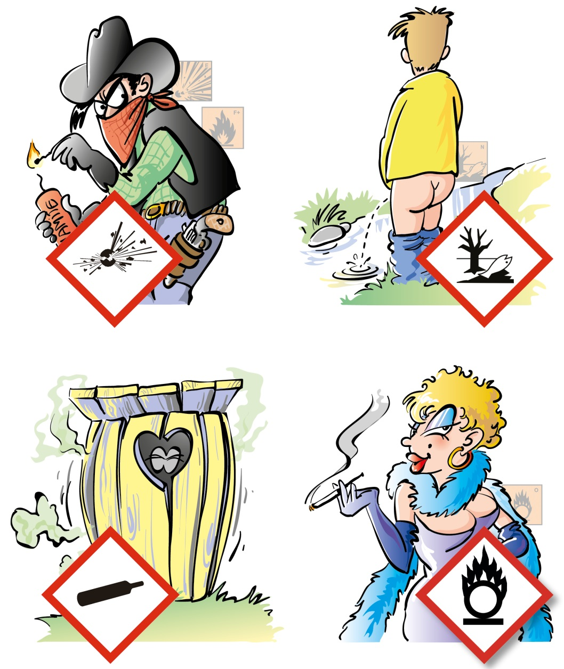
Lektion 5 (Fortsetzung)
Weitere Gefahrenpiktogramme
Explosive Stoffe
Gewässergefährdende Stoffe
Gase unter Druck
Oxidierende Stoffe
Stoffe, die einen Brand verursachen oder verstärken können

Slide 8
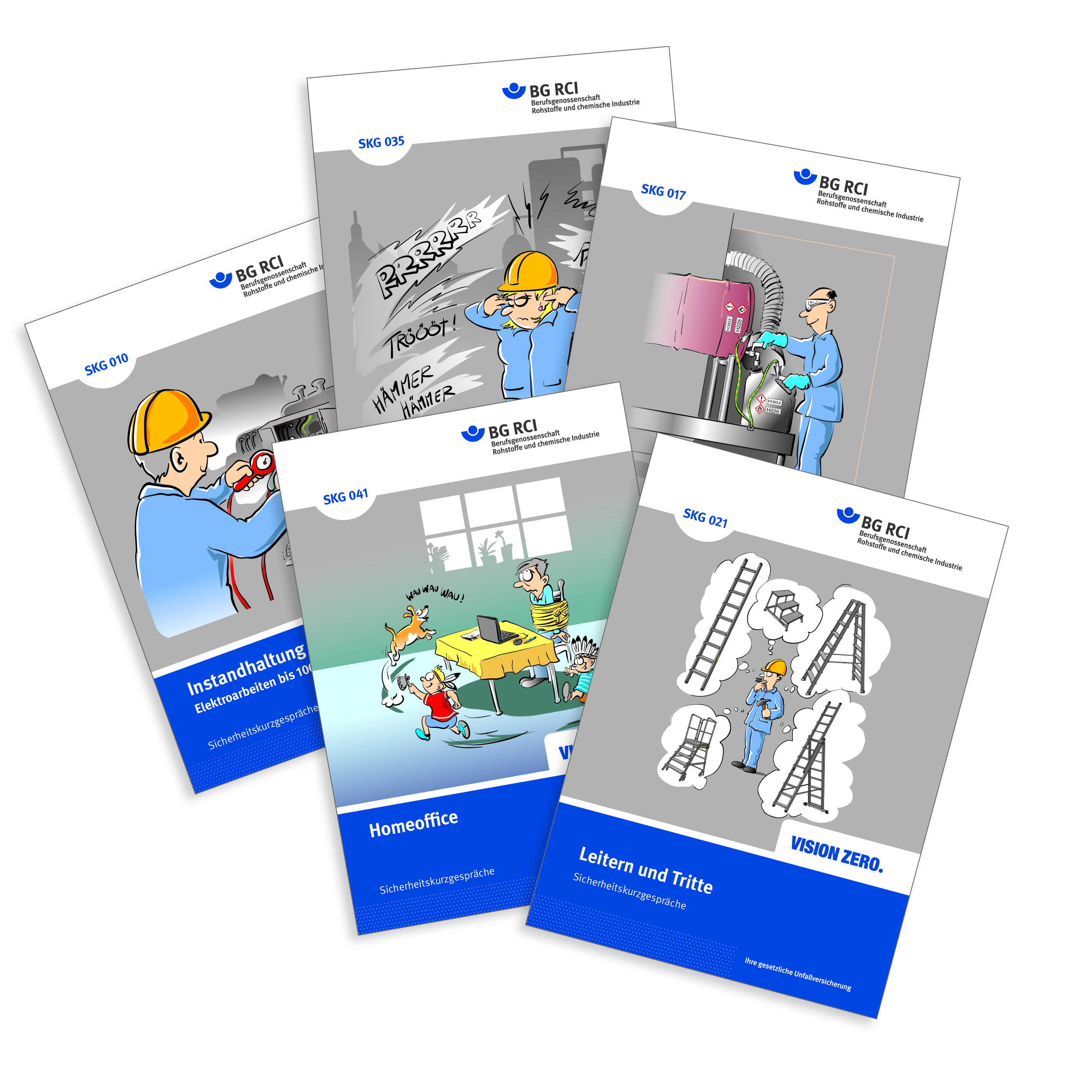
Weitere Sicherheitskurzgespräche
Die Reihe der Sicherheitskurzgespräche wird ständig um neue Themen ergänzt.
In den Druckfassungen finden Sie zu den einzelnen Lektionen weitere ausführliche Hinweise und Erläuterungen für Unterweisende.
Einen Überblick über die derzeit verfügbaren Themen erhalten Sie im Medienshop der BG RCI.
medienshop.bgrci.de

